Slide 1

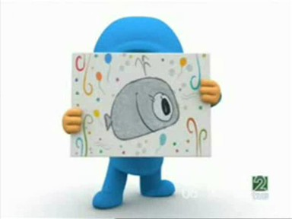
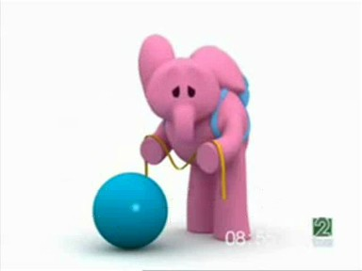
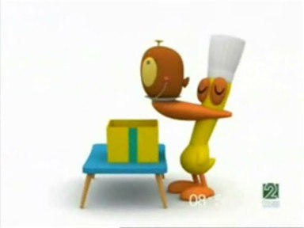
Fais correspondre les images avec les phrases.
1.
2.
3.
2
a. Elly a un ballon.
3
b. Pato a un gâteau.
1
c. Pocoyo a un dessin.
Notes:
Just to acquaint the pupils with the characters the main objects in the video story here are a few matching up sentences to describe the scenes in the photos…’Match the photos with the sentences.’ Answers appear on clicks. (See last slide for all vocabulary.)
Click on the instruction to hear it, and also each of the sentences to hear the audio.
Elicit from pupils the meaning of ‘a’ (has). So far they have mostly used ‘j’ai (I have) and tu as (you have) so it is useful for them to bring together their understanding of these three parts of the verb AVOIR – to have

Slide 2
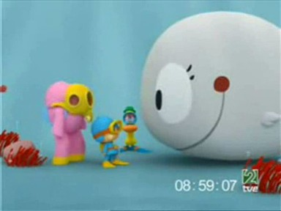
Choisis la bonne phrase.
a. C’est l’anniversaire d’Elly.
b. C’est l’anniversaire de Pocoyo.
c. C’est l’anniversaire de Baleine.
d. C’est l’anniversaire de Pato.
Notes:
‘Choose the most appropriate sentence.’
Click text to hear it.

Slide 3
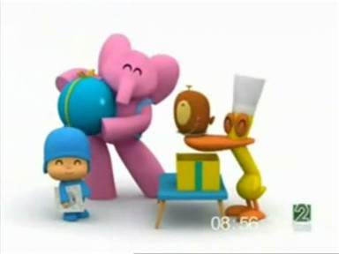
Réponds aux questions.
a. Qui a le gâteau?
Pato
b. Qui a le dessin?
Pocoyo
c. Qui a le ballon ?
Elly
Notes:
‘Answer the questions.’
Click text to hear it.

Slide 4
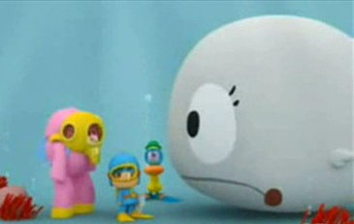
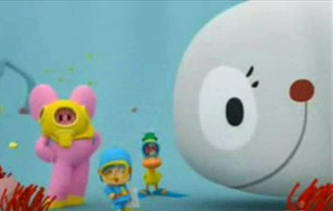
Fais correspondre les images avec les phrases.
1.
2.
2
a. Baleine est heureux.
1
b. Baleine n’est pas heureux.
Notes:
Click on each text to hear the audio.
Elicit the meaning of ‘est’ and ‘n’est pas’ (is and isn’t)

Slide 5
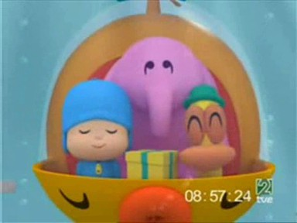
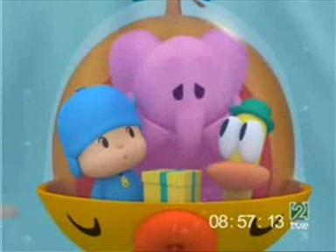
Fais correspondre les images avec les phrases.
1.
2.
1
a. Pocoyo, Elly et Pato sont heureux.
2
b. Pocoyo, Elly et Pato ne sont pas heureux.
Notes:
Click on each text to hear the audio.
Elicit the meaning of ‘sont’ and ‘ne sont pas’ (are and aren’t)

Slide 6
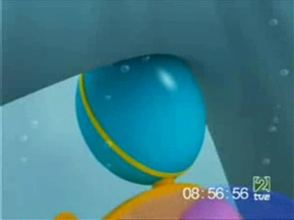
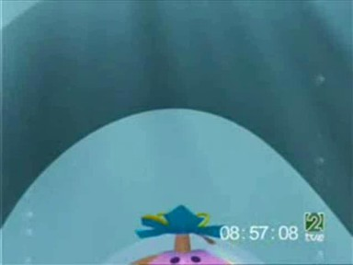
Fais correspondre les images avec les phrases.
1.
2.
2
a. Elly n’a pas de ballon pour Baleine.
1
b. Elly a un ballon pour Baleine.
Notes:
Click on each text to hear the audio.
Elicit the meaning of ‘a’ and ‘n’a pas’ (has and hasn’t / has not (got))

Slide 7
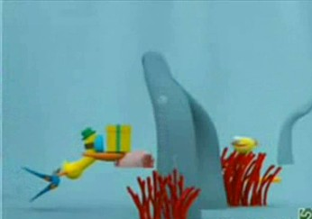
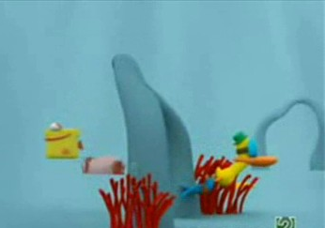
Fais correspondre les images avec les phrases.
1.
2.
1
a. Pato a un cadeau pour Baleine.
2
b. Pato n’a pas de cadeau pour Baleine.
Notes:
Click on each text to hear the audio.
Elicit the meaning of ‘a’ and ‘n’a pas’ (has and hasn’t / has not (got))

Slide 8

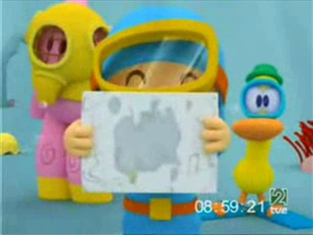
Fais correspondre les images avec les phrases.
1.
2.
1
a. Pocoyo a un dessin fantastique pour Baleine.
2
b. Pocoyo n’a pas de dessin fantastique pour Baleine.
Notes:
Click on each text to hear the audio.
Elicit the meaning of ‘a’ and ‘n’a pas’ (has and hasn’t / has not (got))

Slide 9
https://www.dailymotion.com/video/xgviyg
Video link to Pocoyo et l’anniversaire de Baleine

Slide 10
Vocabulaire important – écris en anglais
un dessin
une baleine
un cadeau
un ballon
joli
fantastique
un gâteau
délicieux
heureux /heureuse
heureusement
malheureusement
les amis
Quel dommage!

Slide 11
Vocabulaire important – écris en anglais
un dessin | a drawing/picture
une baleine | a whale
un cadeau | a present
un ballon | a balloon
joli | pretty
fantastique | fantastic
un gâteau | a cake
délicieux | delicious
heureux /heureuse | happy
heureusement | fortunately
malheureusement | unfortunately
les amis | friends
Quel dommage! | What a shame!

